Slide 1

100 PME avec Profils PhD
Centre-Val de Loire
Alain Bamberger
REDOC SPI
21 juin 2025

Slide 2
100 PME qui emploient des profils PhD
PME avec siège social en Centre-Val de Loire
Le site Web PhD en entreprise ( https://www.doctoratspi-entreprises.com) publie en particulier les liens LinkedIn vers 2000 PME qui emploient des PhD, classées en région.
L’objectif est de montrer que de nombreuses PME emploient des PhD. Le Lecteur navigue à travers les liens, découvre les entreprises, les profils: une source riche d’informations et d’inspirations.
Cette présentation fait le focus sur la Région Centre-Val de Loire, avec 100 PME employant 300 profils PhD : il s’agit d’une première version.
Nous montrons aussi quels employés des 100 PME sont Anciens élèves des Universités d’Orléans et de Tours.

Slide 3
Plan
Présentation des 100 PME :
  Méthode d’identification: annuaire LinkedIn
  Taille, secteurs d’activité
Profils PhD des 100PME
  Liens
  Statistiques
  PME avec 4 ou plus profils PhD
  Profils PhD Alumni des Universités d’Orléans et Tours

Slide 4
Identification des PME
Démarche
Annuaire LinkedIn
Entreprises: taille en effectif inf 500
Localisation : Centre-Val de Loire
L’Entreprise indique sur sa page LinkedIn qu’elle a une implantation dans la région.
Filtre secteurs d’activité (très précieux)
Nous identifions des PME en nous appuyant sur l’annuaire LinkedIn des Entreprises et en testant si elle emploie des profils PhD.
Nous ne considérons que des PME dont le siège social est dans la région. (Le siège social figure sur la page LinkedIn).
Nous balayons par taille et sélectionnons certains secteurs d’activité.
Nous sommes aidés par le fait que LinkedIn présente les résultats des requêtes en classant les entreprises par nombre d’abonnés qui est un bon indicateur de visibilité
Bien entendu, il nous est impossible d’être exhaustif compte tenu du nombre.
Liens vers PME | PME
201 à 500 | 630
51 à 200 | 1900
11 à 50 | 6400
1 à 10 | 34000

Slide 5
100 PME par Taille
Effectifs | PME
201 à 500 | 15
51 à 200 | 27
11 à 50 | 27
1 à 10 | 31
 | 100
Les PME de taille 1 à 10, employant des PhD sont les plus difficiles à identifier compte tenu du nombre.

Slide 6
Profils LinkedIn PhD employés des 100 PME
Lien vers les profils des 100 PME
Lien vers les profils PhD des 100 PME
Effectifs PME | PME | Profils employés | Profils PhD | Ratio PhD
201 à 500 | 15 | 3920 | 87 | 2,2%
51 à 200 | 27 | 2790 | 97 | 3,5%
11 à 50 | 27 | 1060 | 68 | 6,4%
1 à 10 | 31 | 220 | 61 | 27,7%
 | 100 | 7990 | 313 | 3,9%

Slide 7
Secteurs d’activité des 100 PME (1/2)
Secteurs d’activité avec plus de 2 PME
Secteurs d’activité | PME
Services de recherche | 13
Développement de logiciels | 12
Recherche en biotechnologie | 12
Fabrication de produits pharmaceutiques | 7
Services et conseil aux entreprises | 7
Fabrication de machines | 6
Fabrication de produits chimiques | 5
Services de conseil en environnement | 3
Technologies et services de l'information | 3
Administration publique | 2
Construction | 2
Fabrication de parfums et de produits pour la toilette | 2
 | 74

Slide 8
Secteurs d’activité des 100 PME (2/2)
Secteurs d’activité avec 1 PME
Secteurs d’activité | PME
Assurances | Hôpitaux et services de santé
Cabinets d'avocats | Industrie manufacturière
Commerce de gros | Jeux vidéo
Construction de matériel ferroviaire | Métallurgie
Développement professionnel et coaching | Musées, sites historiques et zoos
Expoitation minière | Production d’électricité nucléaire
Fabrication d’équipements médicaux | Produits logiciels informatiques pour ordinateurs
Fabrication d'instruments de mesure et de contrôle | Santé, forme et bien-être
Fabrication de composants pour l'industrie aéronautique et spatiale | Services d’ingénierie
Fabrication de produits informatiques et électroniques | Services et conseil en informatique
Fabrication de verre, de produits céramiques et de ciment | Services financiers
Fabrication pour l’aérospatiale et la défense | Services pour les énergies renouvelables
Génie civil | Télécommunications

Slide 9
PME avec 4 ou plus profils PhD
Taille | Lien page LinkedIn | Secteurs d’activité | Liens profils PhD
4 | Thélem assurances | Assurances | PhD
3 | Groupe IMT | Développement professionnel et coaching | PhD
4 | Vermon | Fabrication d’équipements médicaux | PhD
2 | Cosmetic Valley | Fabrication de parfums et de produits pour la toilette | PhD
4 | CHRYSO France | Fabrication de produits chimiques | PhD
4 | CILAS | Fabrication pour l’aérospatiale et la défense | PhD
4 | TROGSS - The Robotic Global Surgical Society | Hôpitaux et services de santé | PhD
3 | OAKRIDGE SAS | Production d’électricité nucléaire | PhD
4 | ERBC GROUP | Recherche en biotechnologie | PhD
2 | Greenpharma S.A.S | Recherche en biotechnologie | PhD
2 | MAbSilico | Recherche en biotechnologie | PhD
4 | Audilab | Santé, forme et bien-être | PhD
3 | CERIB | Services de recherche | PhD
3 | CERTeM | Services de recherche | PhD
1 | Da Vinci Labs | Services de recherche | PhD
3 | EURAXI | Services de recherche | PhD
2 | MODULEUS | Services de recherche | PhD
3 | ABF Décisions | Services et conseil aux entreprises | PhD
3 | Néodyme | Services et conseil aux entreprises | PhD

Slide 10
Profils PhD employés des 100PME
Alumni des Universités d’Orléans et Tours
Lien vers les profils employés des 100 PME (8000)
  Anciens élèves Université de Tours
  Anciens élèves Université d’Orléans
  Nous présentons dans les deux diapos suivantes les liens à partir des pages LinkedIn des 2 Universités : les Entreprises sont classées par nombre décroissant d’Alumni Employés.
Lien vers les profils PhD employés des 100 PME (300)
  Anciens élèves Université de Tours
  Anciens élèves Université d’Orléans
  Les Anciens élèves des Universités de Tours et d’Orléans représentent 25% des profils PhD des PME, qui proviennent aussi d’autres Universités comme
  Anciens élèves Université Paris Cité
  Anciens élèves Université Claude Bernard Lyon 1
  Autres Universités

Slide 11
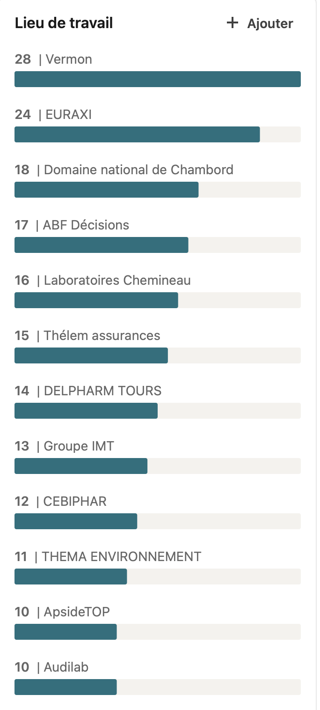

Page LinkedIn
Université de Tours
324 anciens élèves
Employés des 100 PME
21 juin 2025

Slide 12
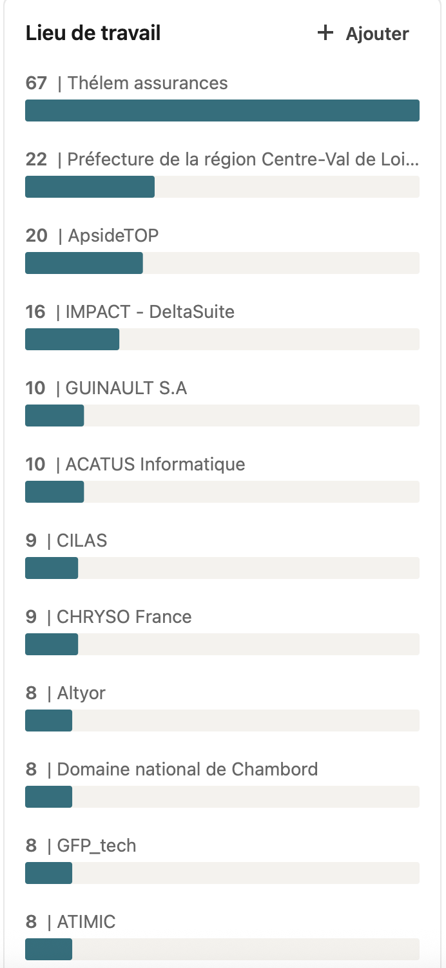
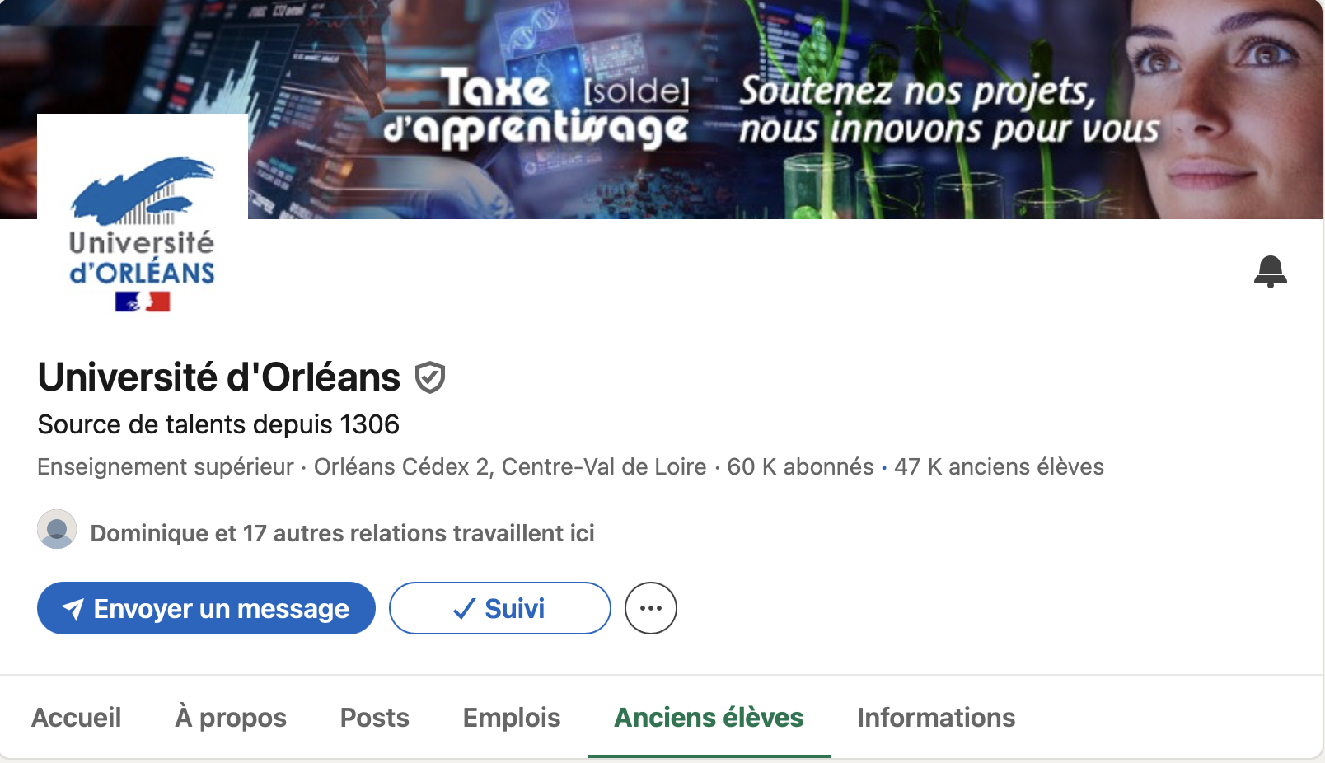
Page LinkedIn
Université d’Orléans
Employés des 100 PME
290 anciens élèves
20 juin 2025

Slide 13
Conclusion
Liste complète des PME à consulter sur le site
  https://www.doctoratspi-entreprises.com
Le Lecteur est invité à comparer avec d’autres régions.
Compléter la liste des PME
  en s’appuyant sur les 4 filières d’activité majeure (Cf.diapo suivante)
  avec l’aide des Lecteurs

Slide 14


Compléter en s’appuyant sur les 4 filières d’activité majeure

